Slide 1
生物由来炭素及び炭素貯蔵評価の
制度的位置付け
林野庁 御中
2026年5月27日
調査項目③ 政策・制度調査 報告

Slide 2
エグゼクティブサマリー
EN 15804の−1/+1限界を克服するStockCと動的補正
論証起点
EN 15804+A2 の −1/+1 アプローチは「吸収 t=0・排出 t=50年の物理的非対称性」を無視し、木材をコンクリートと同じ「正味ゼロ」と評価する。StockC と動的補正はこの限界を克服する手段であり、RE2020はそれを制度的に定式化した。
No.12
貯蔵量算定
固定(A1-A3)をDCF=1.0、放出(C段階)をDCF(t_EoL)で割引計上。この非対称性（1.0 vs 0.58）がStockCクレジットの物理的根拠
No.13
評価期間
DO=100年はSolinnen(2018)が実務的に提案。Ventura&Feraille(2021)は35〜53%過大評価と批判。2028年見直しへ
No.14
解体・再利用
解体段階(C1-C4)の炭素放出にDCF補正。DモジュールはIc計算除外だが任意申告可。再利用で追加クレジットの可能性

Slide 3
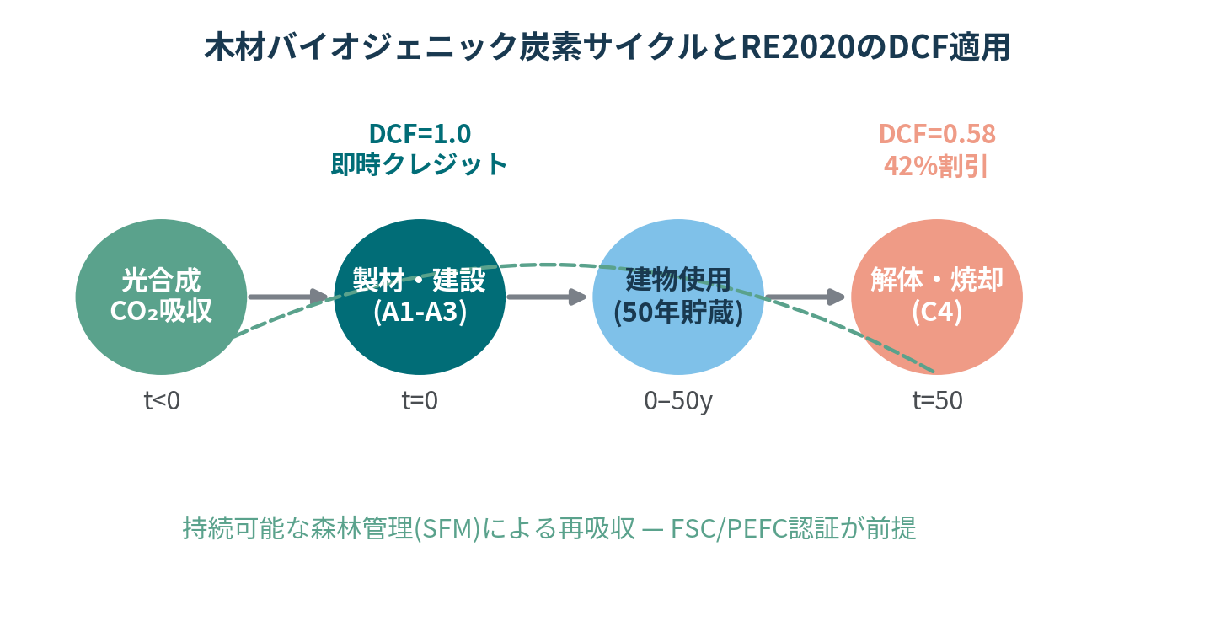
【No.12】
バイオジェニック炭素と2つの評価アプローチ
光合成で固定した生物由来炭素を建物が貯蔵
アプローチ | 概要 | 採用規格
−1/+1（静的） | A1-A3で固定(−1)、C段階で放出(+1)を等価計上。正味ゼロ | EN 15804+A2
動的評価 | A1-A3固定をDCF=1.0、C段階放出をDCF<1で計上。正味クレジット発生 | RE2020 / ISO 21391-1

Slide 4
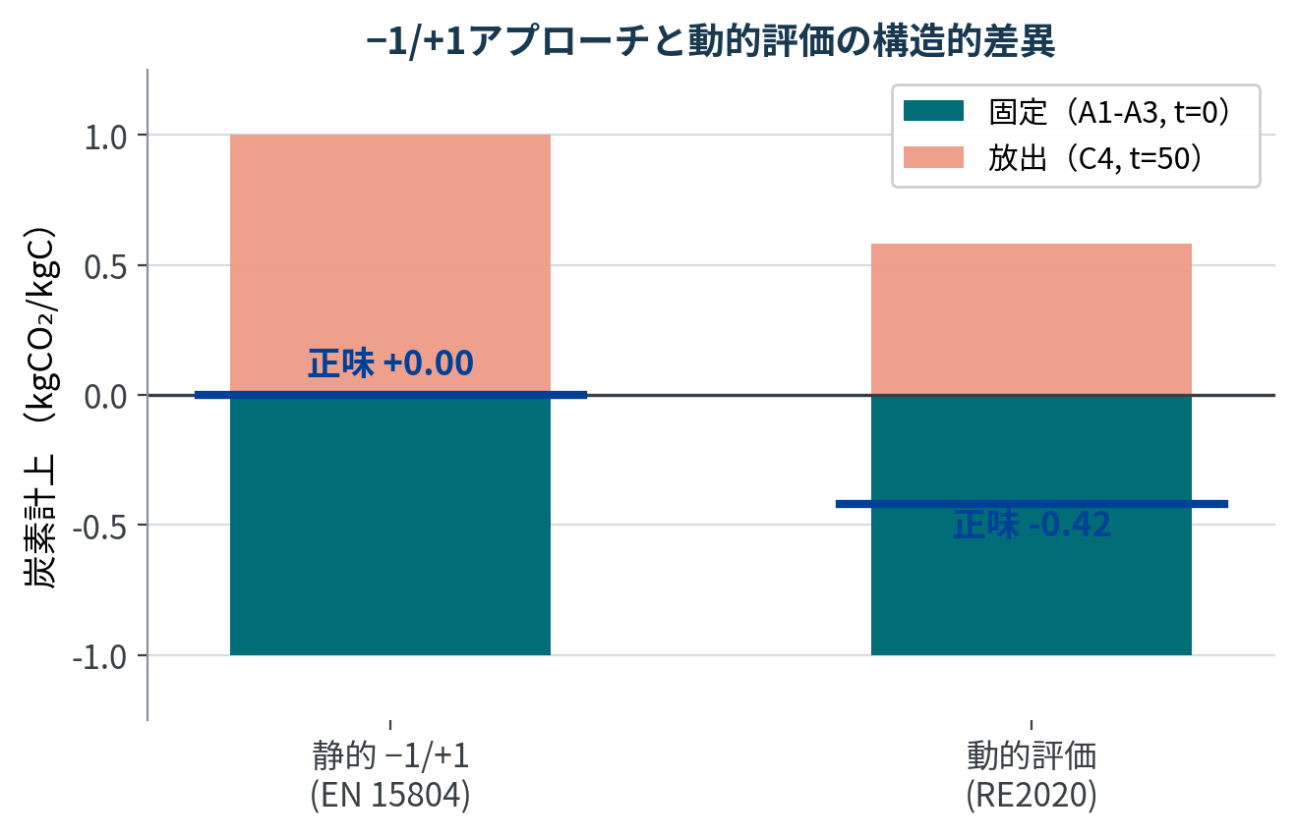

StockCの算定：−1/+1 と動的評価の差
将来の排出に割引が入り、木材に正味クレジットが生まれる
CLT 1m³・50年使用の数値例
炭素フロー | タイミング | 炭素量 | DCF | 補正後
固定(A1-A3) | t=0 | −269 | 1.000 | −269
放出(C4) | t=50年 | +269 | 0.579 | +156
正味StockC | — | — | — | −113
静的では相殺ゼロ → 動的では50年後放出が42%割引され −113 kgCO₂eq/m³ のネットクレジット

Slide 5
持続可能な森林管理（SFM）という前提条件
StockCクレジットはSFM維持を暗黙の前提とする
● 伐採した木材量と同等量の植林・再成長が保証されることが、バイオジェニック炭素を「中立」または「正味クレジット」と計上する前提条件
● FSC・PEFC認証が主要な証明手段となる
● SFM前提が成立しない場合の評価方法論は研究途上（Hoxha et al., 2020）
● 日本の読者は、国産木材の場合にこの前提条件を必ず確認する必要がある
EN 15804+A2との関係：EN 15804は−1/+1を基本とし時間割引は任意（GWP-dyn別途報告）に留まる。RE2020はこれを義務化しIc計算に組み込んだ点で国際規格を超える先進性。ISO 21391-1:2025は非線形DCFでさらに精緻化。

Slide 6
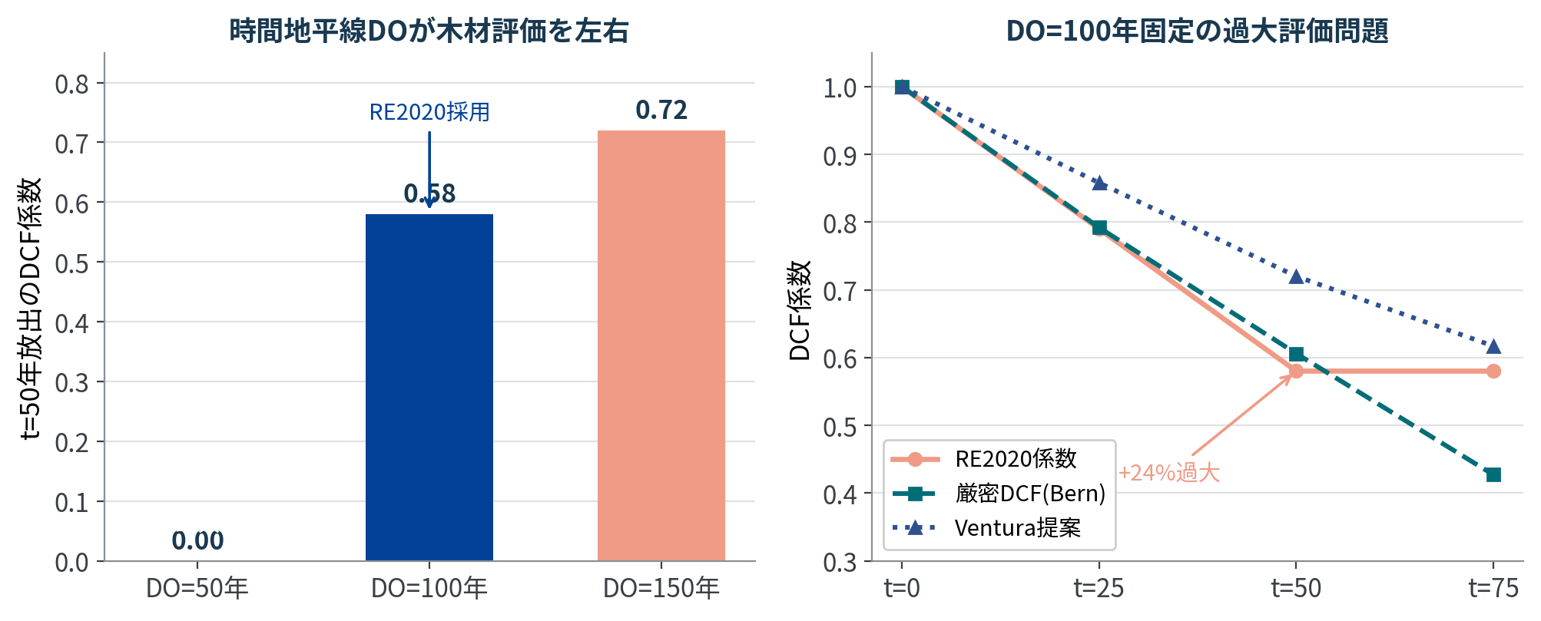
【No.13】
評価期間DOの選択が結果を左右する
DOの違いで同じ建材の評価が大きく変化
DO | 建設時クレジット | t=50年放出係数 | 木材への有利性
50年 | 1.000 | 0.000（期間外） | 最大（放出が評価外）
100年（RE2020） | 1.000 | 0.579 | 中程度
150年 | 1.000 | 0.721 | 低め
∞（静的相当） | 1.000 | 1.000 | ゼロ（補正なし）
RE2020がDO=100年を採用した根拠
● IPCCのGWP100と同じ時間地平線で比較可能性を維持
● 建物耐用年数(50年)の2倍 → 最終排出が評価期間内に収まる
● DCF計算の数値的安定性

Slide 7
【No.14】
解体・再利用での排出扱い
C1-C4の炭素放出にDCF補正、再利用で追加クレジットの可能性
モジュール | 内容 | 動的LCA補正
C1 | 解体工事（重機エネルギー） | 補正あり
C2 | 廃棄物輸送 | 補正あり
C3 | 廃棄物処理（選別・破砕） | 補正あり
C4 | 最終処分（焼却・埋立） | バイオ炭素放出の主要点。DCF割引
再利用シナリオの意義と限界
● 焼却：t_EoLに一括放出、DCF≈0.58
● 再利用：炭素放出が後ろ倒し → 追加クレジット
● ただしRE2020の0.58下限固定により50年超の追加クレジットは構造的に限定的
● DモジュールはIc計算除外 → サーキュラー設計の経済的誘因が弱い構造的課題

Slide 8
日本への示唆
フランスの教訓と日本のアクション
課題領域 | フランスの教訓 | 日本のアクション
StockC算定 (No.12) | Elodie/FICESで計算を自動化 | IDEA等DBへの時系列炭素フローデータ追加が最優先
評価期間 (No.13) | DO=100年固定の問題が後に判明 | 最初からISO 21391-1（非線形）採用。「時間地平線の合意」形成
解体・再利用 (No.14) | Dモジュール除外で誘因が弱い | 制度設計でDモジュールのIc計算への部分反映を検討
SFM前提 | FSC/PEFC認証と連動 | 日本の「グリーンウッド」等の国産木材認証との連動を検討
Ventura & Feraille (2021) のDO固定批判を正直に開示することが、科学的報告書の信頼性を担保する。

